Slide 1
Системы когнитивного моделирования

Slide 2
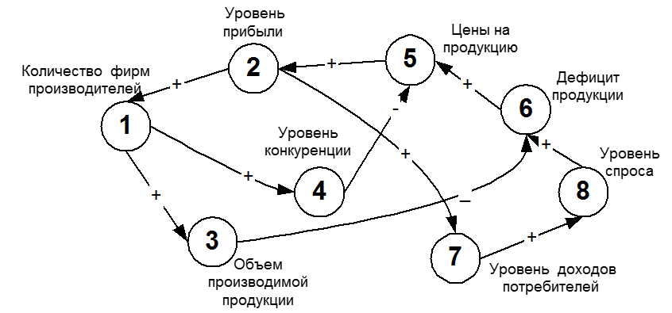
Когнитивная карта ситуации
Когнитивная карта (КК) ситуации представляет собой ориентированный взвешенный граф, G = (F, V), в котором: F — множество вершин, взаимно однозначно соответствующих базисным факторам ситуации, в терминах которых описываются процессы в ситуации; V — дуги, соответствующие непосредственным взаимосвязям между факторами, т.е. причинно-следственные цепочки, описывающие влияние одного фактора на другие. При этом считается, что факторы F_{i}, входящие в посылку «если …» цепочки «если …, то …», влияют на факторы следствия F_{j} — «то …» этой цепочки (дуга V_{ij}); причем это взаимовлияние может быть либо усиливающим (положительным), либо тормозящим (отрицательным), либо переменного знака — в зависимости от возможных дополнительных условий.
Каждой дуге V_{ij} соответствует вес W_{ij} ∈ [0,1], который отображает степень воздействия фактора F_{j} на F_{j} в выбранной шкале [0,1]. Таким образом, каждой дуге приписывается определенный вес, являющийся числом из интервала [–1,1] (–1 — для факторов, влияющих отрицательно).

Slide 3
Метод получения прогноза

Slide 7
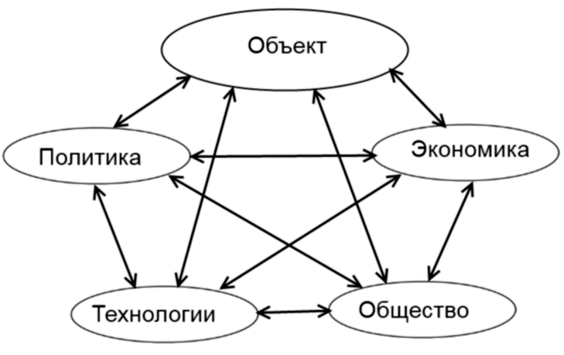
Методика выявления факторов
PEST-анализ
SWOT-анализ
Strengths — сильные стороны;
Weaknesses — недостатки, слабые стороны;
Opportunities — возможности;
Threats — угрозы.
Policy — политика;
Economy — экономика;
Society — общество (социокультурный аспект);
Technology — технология.

Slide 8
Методика анализа предметной области и выработки стратегии развития

